Slide 1
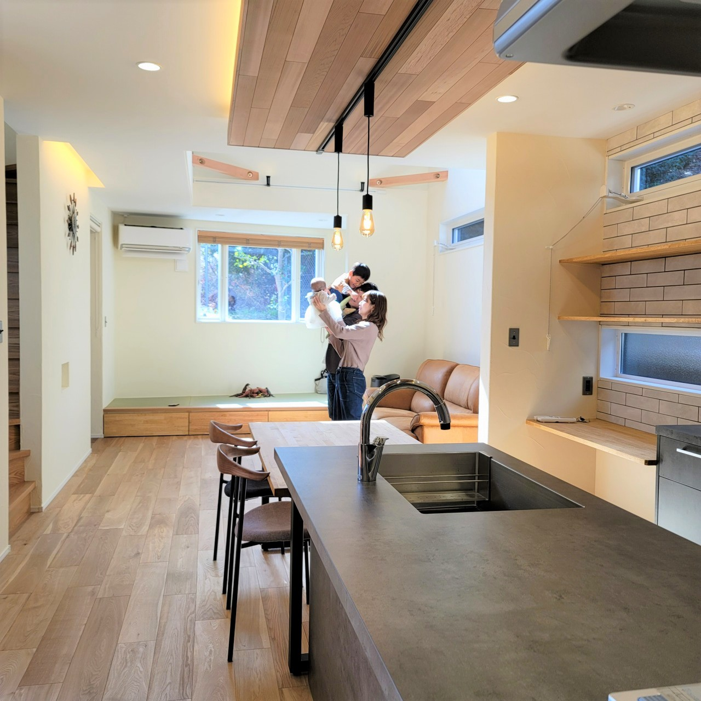
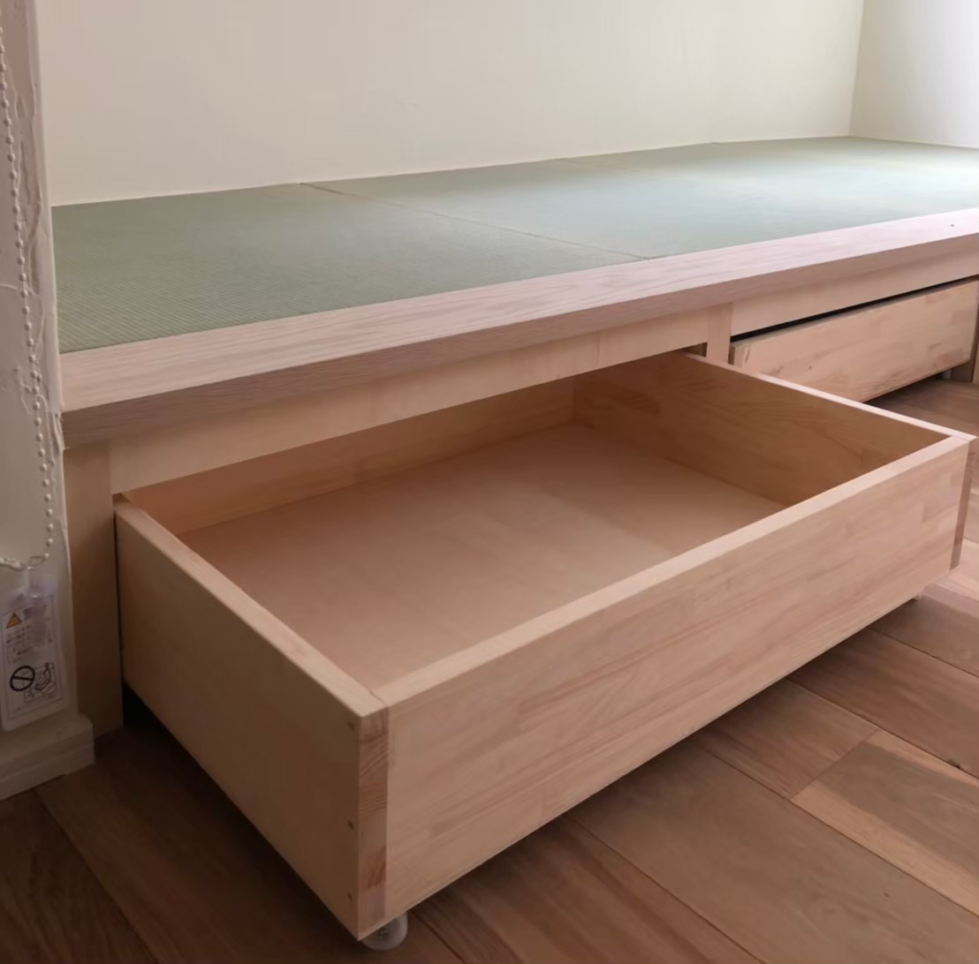
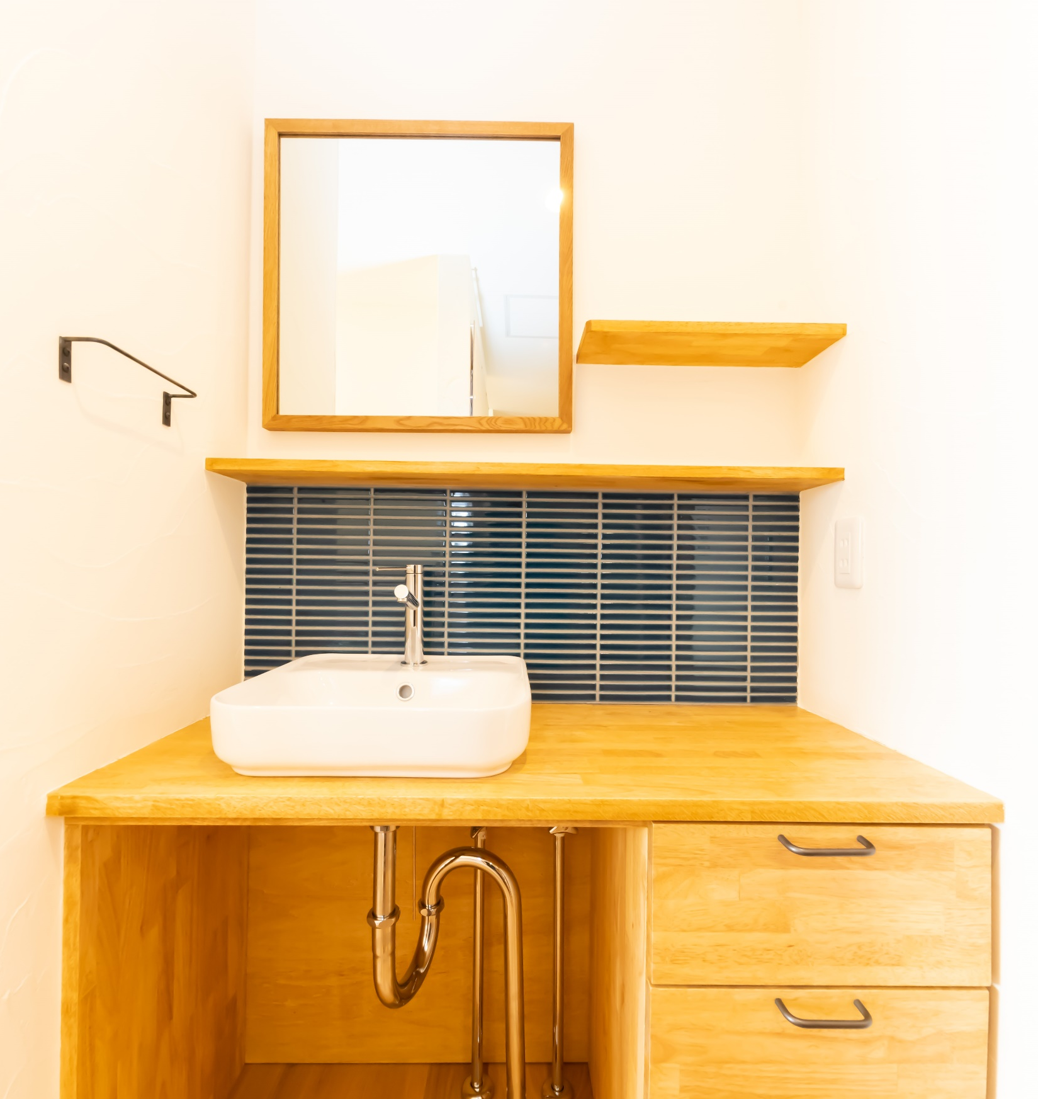
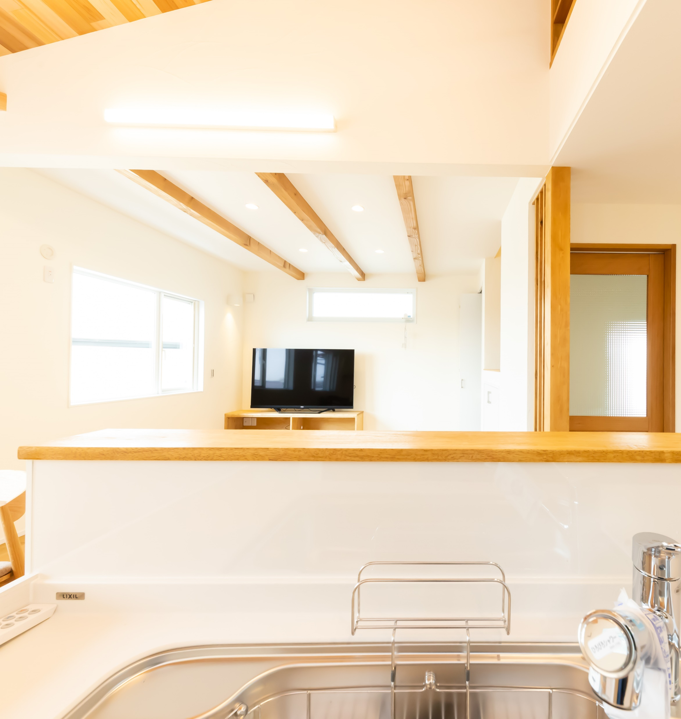
住んでいる人に
聞いてみよう！
Owner’s House
見学会
お問合せ
フォーム
開催場所：高槻市
完全予約制・参加費無料・お子さま連れ歓迎
弊社のコロナウィルスへの対応に関して
■業務中は全社員に常時マスク着用を義務化しています。
■備品等はこまめに消毒しています。
■毎朝の検温を行っています。
※写真は施工イメージです。
※大切なオーナー様のお宅なので、防犯の理由の為、身分証をご提示いただく事があります。

Slide 2
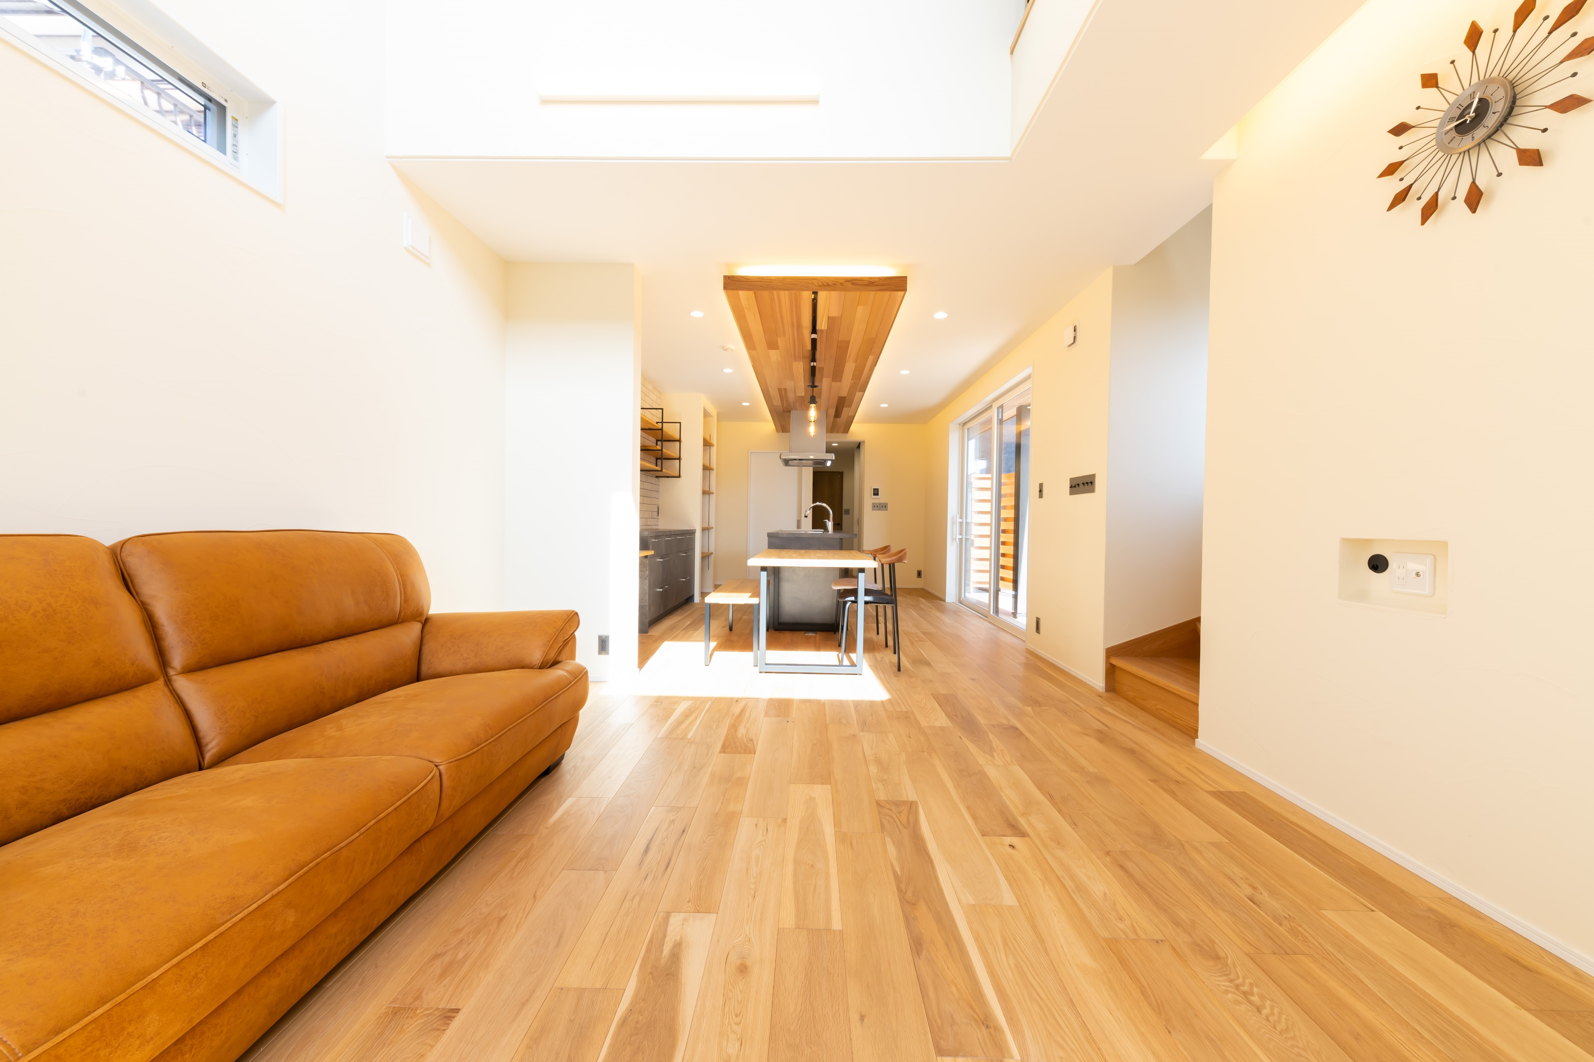
オーナー様邸
×
見学会
開催場所：高槻市
お問合せ
フォーム
完全予約制・参加費無料・お子さま連れ歓迎
家づくりの先輩でもあるオーナー様のお宅を見学しませんか？
住み心地や使い勝手など実際に暮してみての感じていることなど直接聞いてみませんか？
弊社のコロナウィルスへの対応に関して
■業務中は全社員に常時マスク着用を義務化しています。
■備品等はこまめに消毒しています。
■毎朝の検温を行っています。
※写真は施工イメージです。
※大切なオーナー様のお宅なので、防犯の理由の為、身分証をご提示いただく事があります。

